Slide 1
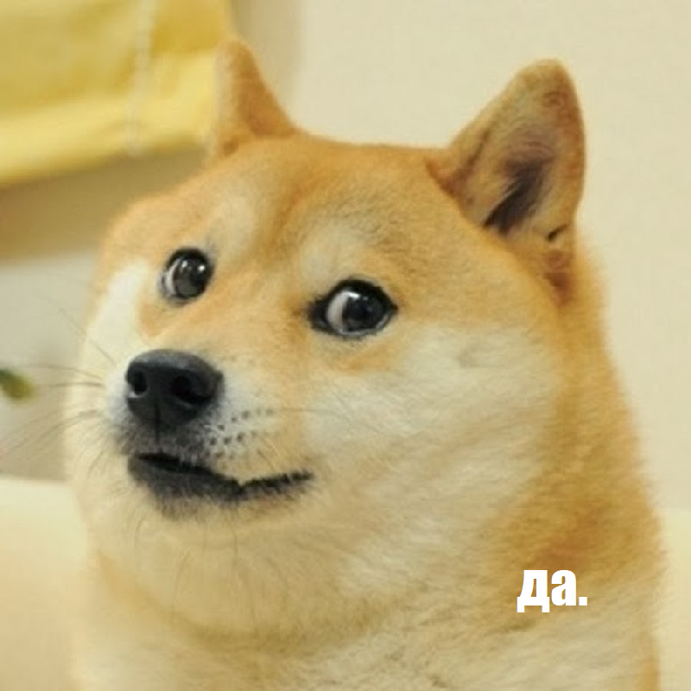
О чем проект?
Программа, которая позволяет создавать картинки с текстом и искать уже добавленные

Slide 2
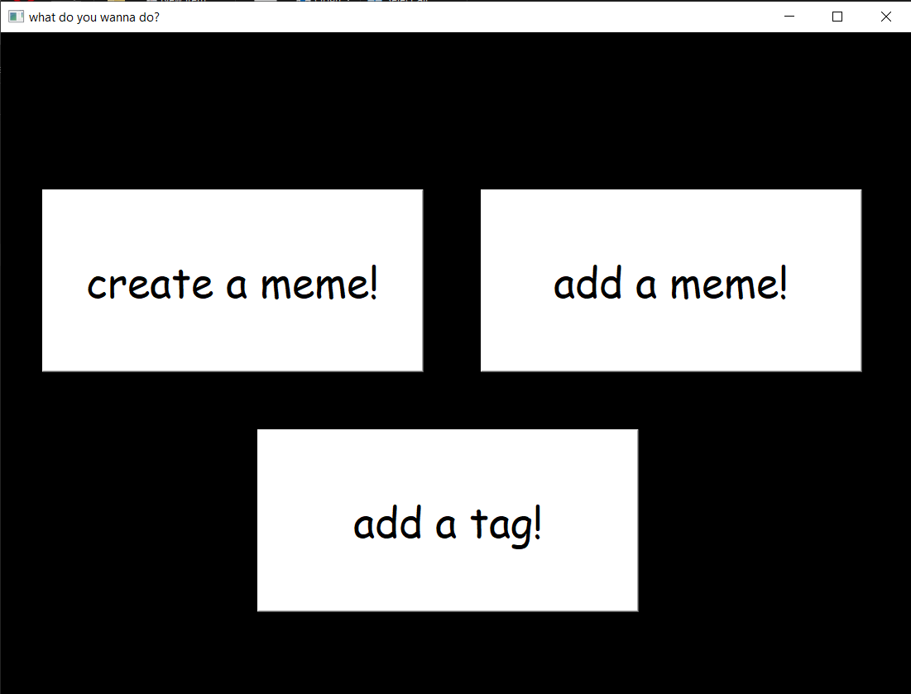
Основное окно
Первое и заглавное окно при открытии программы – выбор, что пользователь хочет сделать:
- Добавить мем (новую картинку)
- Добавить новый тэг (ассоциацию с какими-то картинками)
- Сделать мем из уже внесенных в базу данных картинок

Slide 3
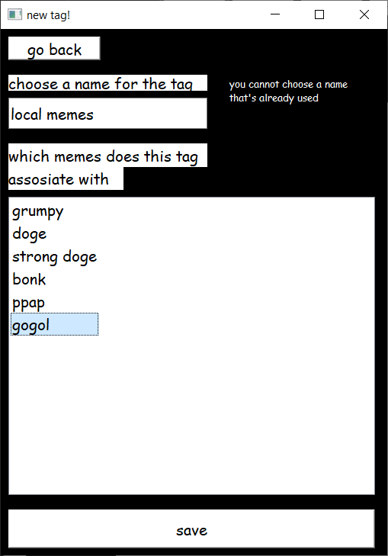
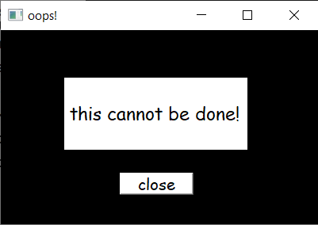
Добавить тэг
Пользователю надо выбрать название тэга, которое еще не встречалось в уже имеющихся, и все мемы, с которыми он ассоциируется. Если же пользователь ввел существующий тэг – выведется ошибка

Slide 4
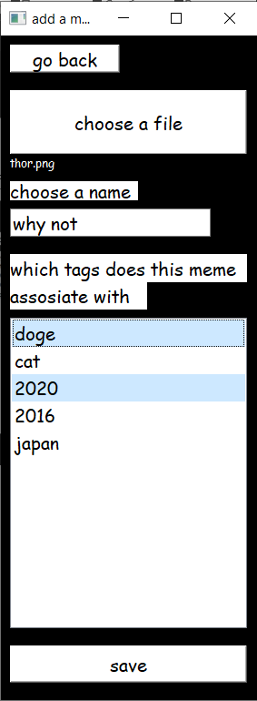
Добавить мем
Пользователю надо выбрать файл (картинку), название мема и тэги, с которыми этот мем ассоциируется. Если же введено уже используемое имя – та же ошибка, что и с тэгом.

Slide 5
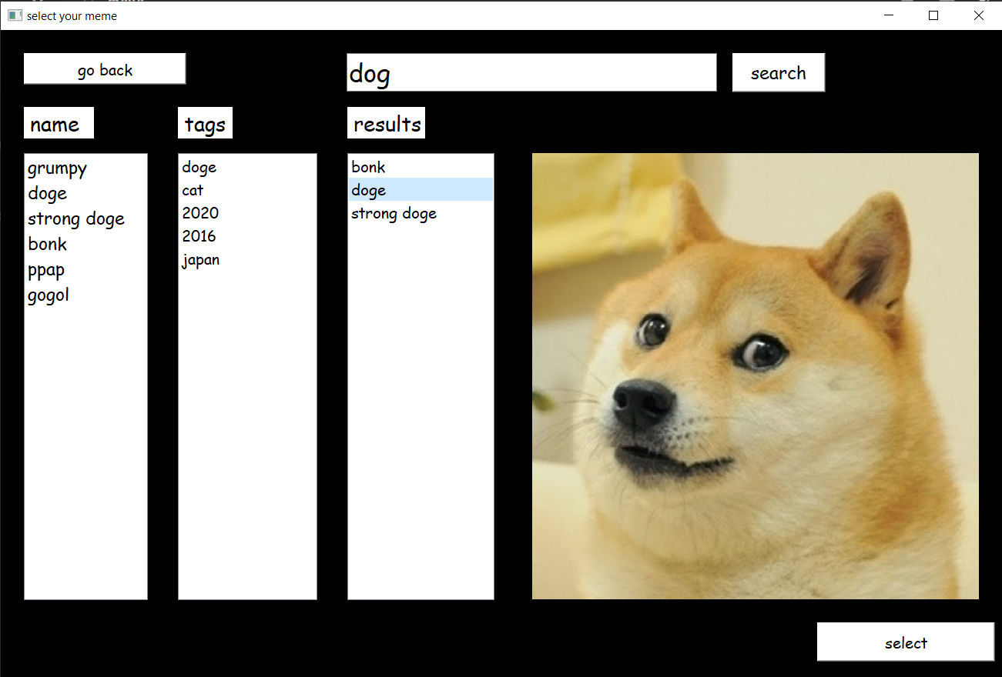
Создать мем
Первым делом, пользователю будет открыт поиск нужного мема: по названию или тэгу
Нажав на любое название мема, можно его увидеть на превью. Когда определились с выбором – нажать кнопку select.

Slide 6
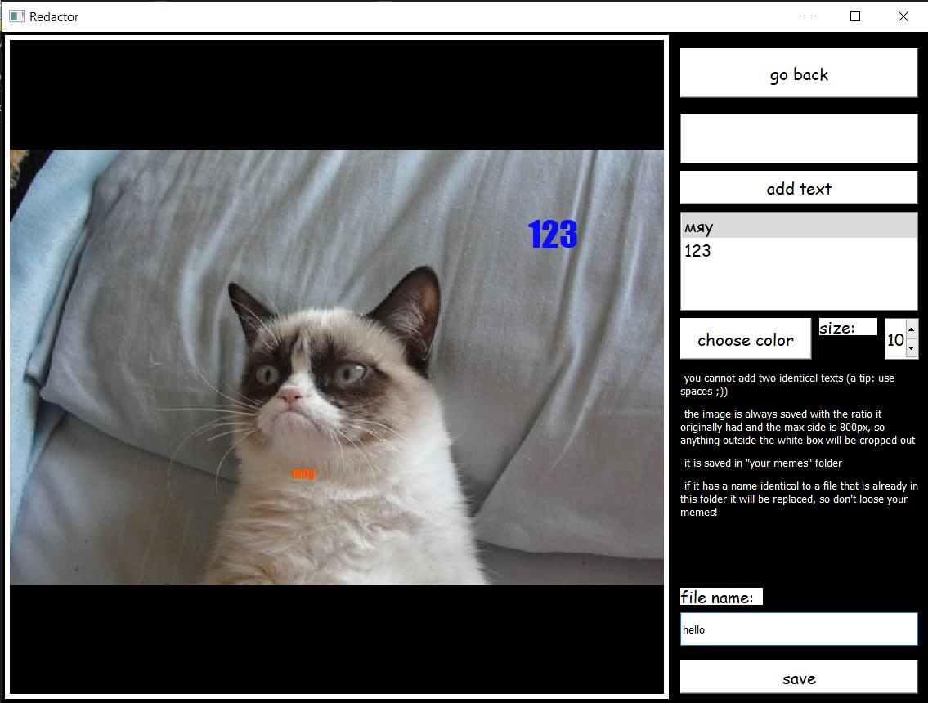
Редактирование
Можно добавить текст, передвигать его внутри белой рамки, изменять его цвет и размер. Затем, выбрав название файла, сохранить его.
Небольшие замечания:
- нельзя добавлять абсолютно идентичные тексты, но можно добавлять сколько угодно пробелов для избежания этой проблемы
- проверять, есть ли в папке, куда сохраняется мем, другая картинка с таким же названием, если есть – она заменится новой.

Slide 7
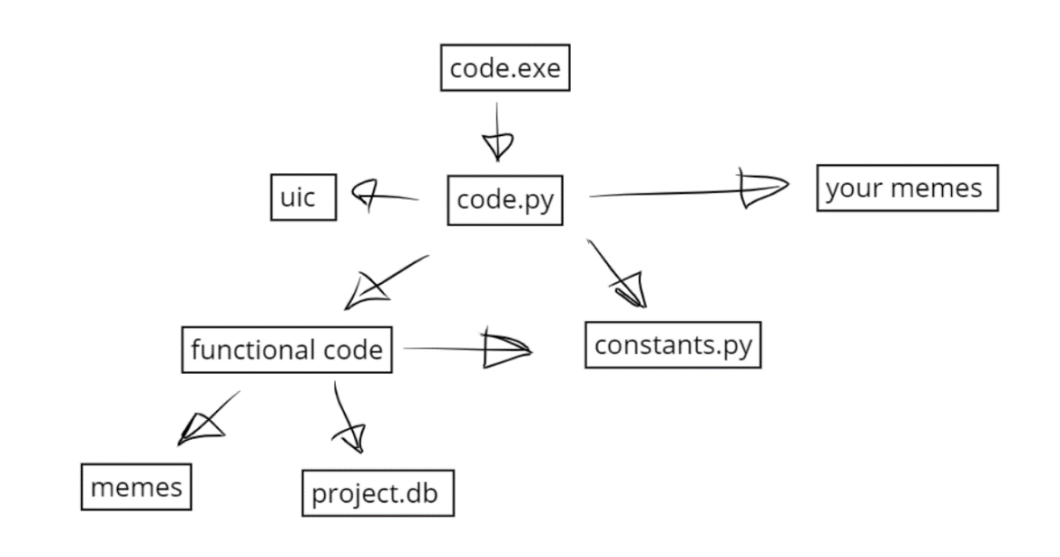
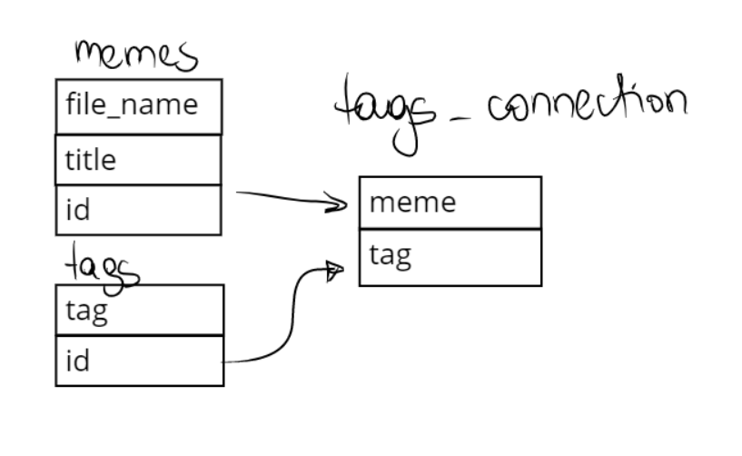
Структура
- папка с функциональным кодом (functional code)
- папка с картинками (memes)
- папка с интерфейсом (uic)
- папка с созданными мемами (your memes)
- файл с константами (constants.py)
- база данных (project.db)
- основной файл, откуда вызывается проект (code.py)
- .exe файл созданный из основного (code.exe)
Структура базы данных

